Slide 1
Kužeľ
Kristína Hudáková,

Slide 2
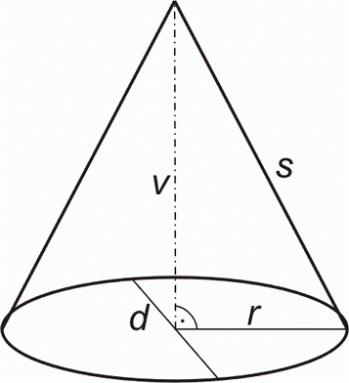
Kužeľ- priestorový geometrický útvar
-kužeľ je teleso,
ktoré vznikne otáčaním
pravouhlého trojuholníka
okolo jednej odvesny
- rotačný kužeľ
Vrchol kužeľa
výška kužeľa
strana kužeľa
polomer kužeľa
podstava kužeľa

Slide 3
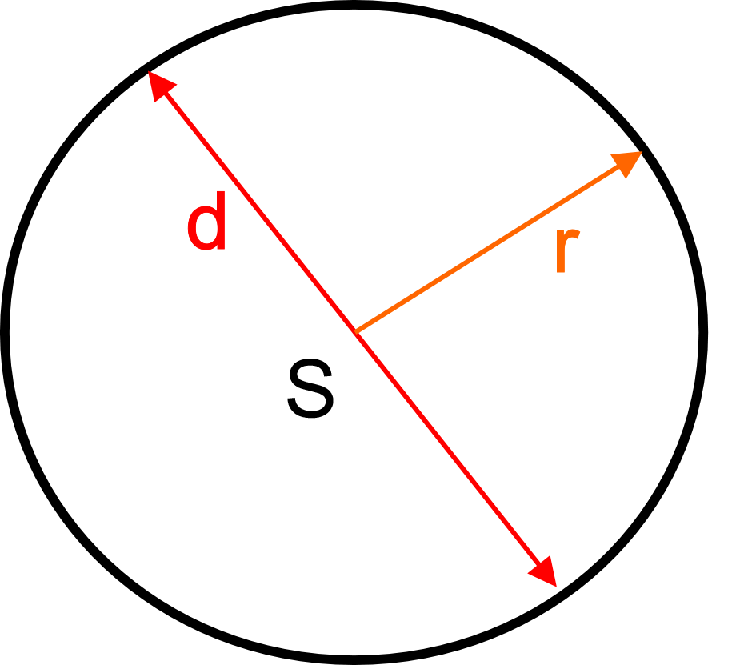
-skladá sa z jednej podstavy , ktorú
tvorí kruh s polomerom r – je to
druhá odvesna pravouhlého
trojuholníka a z plášťa

Slide 4
výška kužeľa v – je kolmá
vzdialenosť z vrcholu po stred
podstavy- je to odvesna , okolo
ktorej sa trojuholník otáča
strana kužeľa s – je to prepona
pravouhlého trojuholníka
V
s
v
r

Slide 5
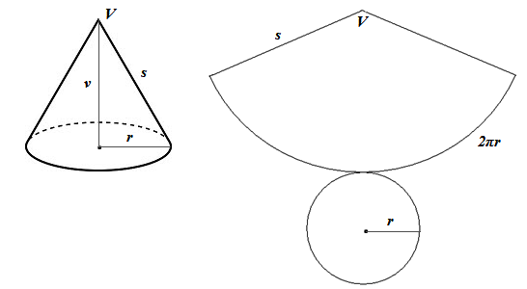
Sieť kužeľa
je to do roviny rozvinutá podstava a plášť
Sieť kužeľa tvorí plášť/kruhový výsek, ktorého rozmery sú závislé od polomeru podstavy kužeľa a výšky kužeľa/ a jedna kruhová podstava

Slide 6
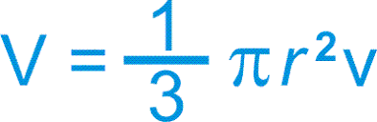
Výpočet objemu kužeľa
Objem kužeľa sa rovná tretine z objemu valca, ktorý má rovnaký polomer ako kužeľ
Každý kužeľ má podstavu tvaru kruhu, tak ako valec
Vzorec na výpočet objemu kužeľa

Slide 7
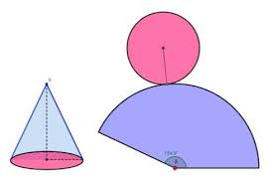
Výpočet povrchu kužeľa
S= π.r²
vypočítame ho ako súčet obsahu podstavy a obsahu plášťa
pomôžeme si sieťou kužeľa
Pomôcky :
S= π. r² - obsah kruhu
o= 2.π. r - obvod kruhu
Strana s
Dĺžka= 2. π.r
Vzorec na výpočet povrchu kužeľa
π.r
S= π.r² + π.r.s
s
S= π.r. s

Slide 8
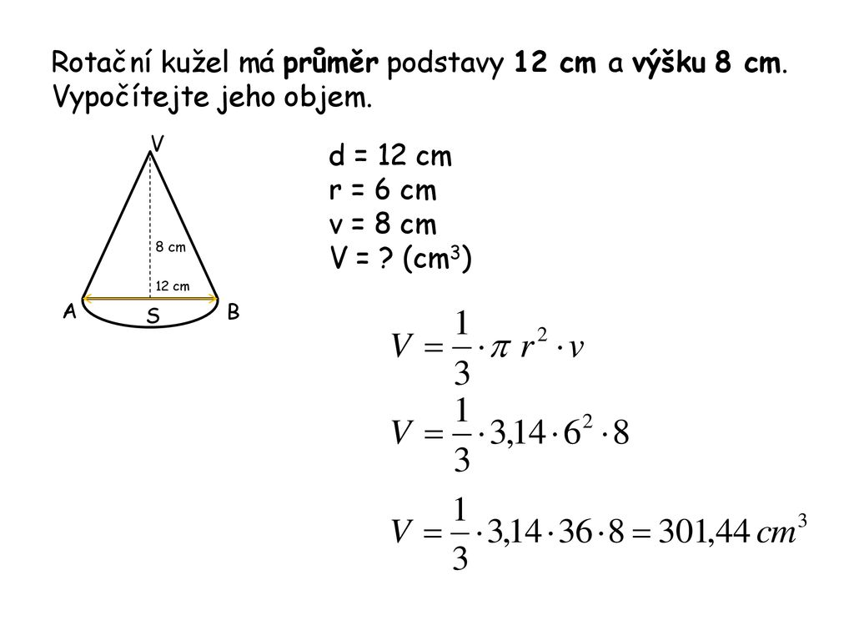

Rotačný kužeľ má priemer podstavy 12 cm a výšku 8 cm. Vypočítajte jeho objem.

Slide 9
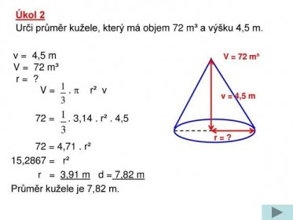

Slide 10
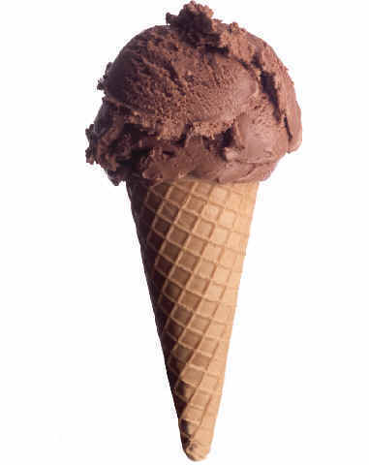
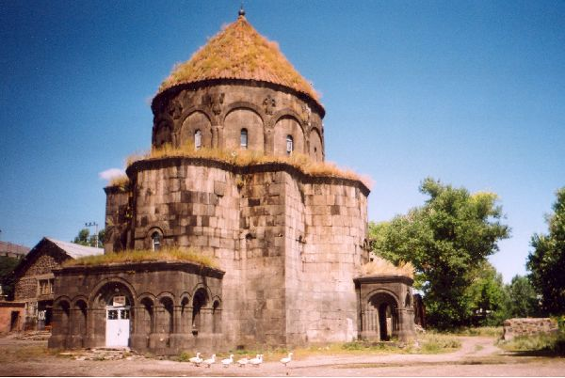

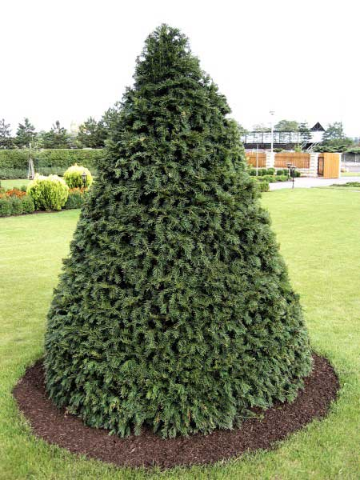
Záver
Obsah:
-Kužeľ – priestorový geometrický útvar
-Sieť kužeľa
-Výpočet objemu kužeľa
-Výpočet povrchu kužeľa
-Príklady
S kužeľom sa stretávame všade okolo nás, či už pre nás slúži ako výstraha alebo je tvarom budovy.
Pri spracovaní tohto referátu som čerpala informácie z internetu a z už vytvorených prezentácií.

Slide 11
Zoznam použitej literatúry
https://vdocuments.net/kuzel.html?page=1
https://slidetodoc.com/rotan-kuel-zkladn-kola-a-matesk-kola-knnice/
https://slideplayer.cz/slide/12742031/

Slide 12
Ďakujem za pozornosť

